Slide 1
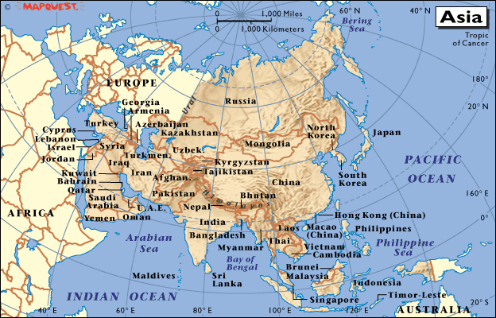
Bài 11: Các nước Đông Nam Á đầu thế kỉ XX
Bố cục bài dạy:
I. Quá trình xâm lược của chủ nghĩa thực dân ở các nước Đông Nam Á.
II. Phong trào đấu tranh giải phóng dân tộc.

Slide 2
Quá trình xâm lược của chủ nghĩa thực dân ở các nước Đông Nam Á.
Đặc điểm:
+Có vị trí địa lí quan trọng
+Giàu tài nguyên
-Quá trình xâm lược:
+Lợi dụng sự suy yếu của chế độ phong kiến của các nước ĐNÁ.
+Vào nửa sau TK XIX, tư bản phương Tây xâm lược các quốc gia ở khu vực ĐNÁ
+Cụ thể: * Anh: Mã Lai, Miến Điện
* Pháp: VN, Cam-pu-chia, Lào
* TBN, Mĩ: Phi-lip-pin
* Hà Lan, BĐN :In-đô-nê-xi-a

Slide 3
I.Quá trình xâm lược của chủ nghĩa thực dân ở các nước Đông Nam Á
II. Phong trào đấu tranh giải phóng dân tộc
Nguyên nhân của phong trào:
Các phong trào đấu tranh trong giai đoạn đầu diễn ra nhưng kết quả đều thất bại
Các nước thực dân thực hiện các chính sách cai trị hà khắc: vơ vét, đán áp, chia để trị.

Slide 4
2. Sự đấu tranh giải phóng dân tộc
Quốc gia | Thời gian | Sự kiện (Diễn biến phong trào)
In-đô-nê-xi-a
Phi-lip-pin
Cam-pu-chia
Cuối XIX-đầu XX
-Nhiều tổ chức yêu nước của trí thức, TS ra đời
-Sau 1905, các công đoàn ra đời, chủ nghĩa Mác được tuyên truyền.
-5/1920, ĐCS In-đô-nê-xi-a ra đời
-Cách mạng 1896-1898 bùng nổ, CH Phi-lip-pin ra đời.
-Mĩ mượn cớ giúp Phi-lip-pin đánh TBN nhưng sau đó thôn tính nước này
-ND Phi-lip-pin tiếp tục đấu tranh chống Mĩ.
Cuối XIX
-1863, Vua Nô-rô-đôm kí hiệp ước công nhận nền đô hộ của Pháp.
-1863-1866, khởi nghĩa của A-cha Xoa ở Ta Keo
-1866-1867, khởi nghĩa của nhà sư Pu-côm-bô ở Cra-chê
Cuối XIX

Slide 5
2. Sự đấu tranh giải phóng dân tộc
Quốc gia | Thời gian | Sự kiện (Diễn biến phong trào)
Lào
Miến Điện
Việt Nam
-Nhiều cuộc đấu tranh chống Pháp nổ ra
-1901, ND Pha-ca-đuốc lãnh đạo nhân dân đấu tranh ở Xa-van-na-khét.
Đầu XX
1885
-1885, nhân dân đứng lên chống Anh nhưng thất bại
Cuối XIX- đầu XX
-Cuối XIX, phong trào Cần Vương
-1884-1913, phong trào nông dân Yên Thế
-Đầu XX, phong trào của PBC và PCT

Slide 6
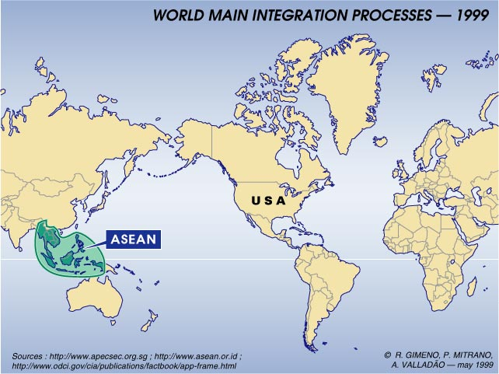
Thái Bình Dương
Ấn Độ Dương

Slide 7
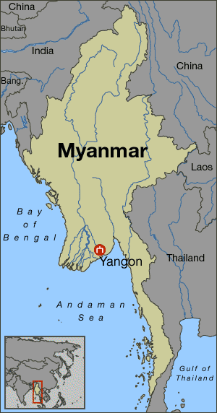
Lược đồ Mi-an-ma
(Miến Điện)

Slide 8
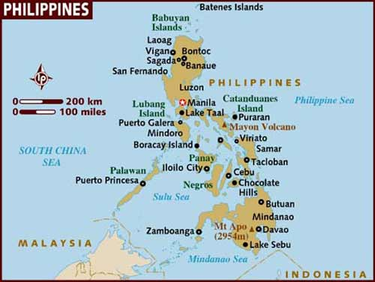
Lược đồ Phi-lip-pin

Slide 9
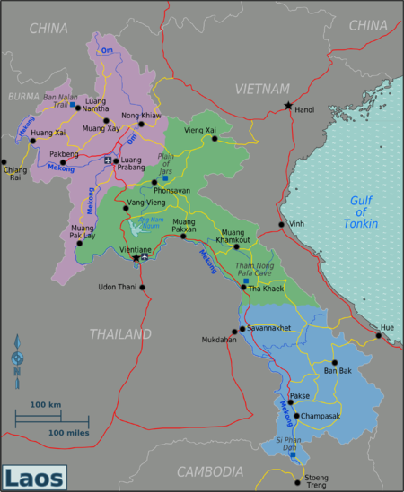
Lược đồ Lào

Slide 10
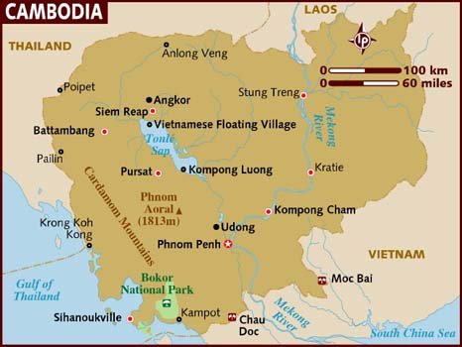
Lược đồ Cam-pu-chia

Slide 11
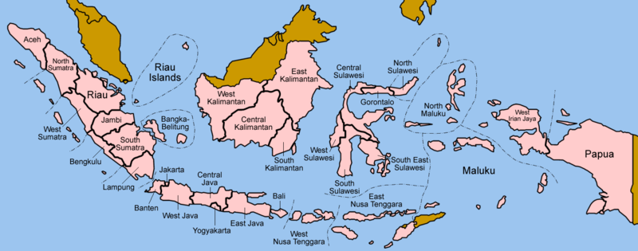
Lược đồ In-đô-nê-xi-a

Slide 12
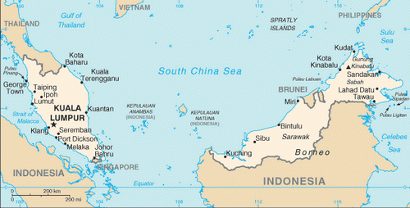
Lược đồ Mã Lai (Ma-lai-xi-a)

Slide 13
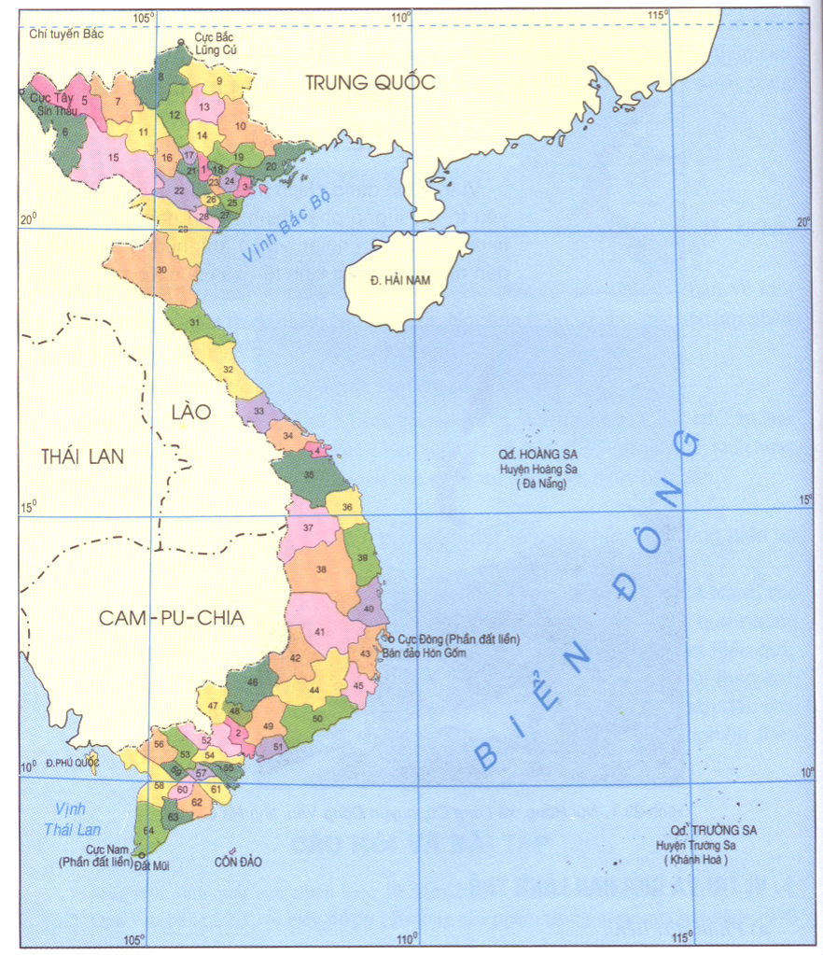
Lược đồ
Việt Nam

